Slide 1
Analyse des données du système éducatif de World Bank
Academy - Data & Analytics
Eric Blanvillain - 19-10-2021

Slide 2

Problématique
Mon rôle :
Data Scientist dans une start-up de la EdTech, nommée academy, qui propose des contenus de formation en ligne pour un public de niveau lycée et université.
Les points à aborder :
Quels sont les pays avec un fort potentiel de clients pour nos services ?
Pour chacun de ces pays, quelle sera l’évolution de ce potentiel de clients ?
Dans quels pays l'entreprise doit-elle opérer en priorité ?

Slide 3
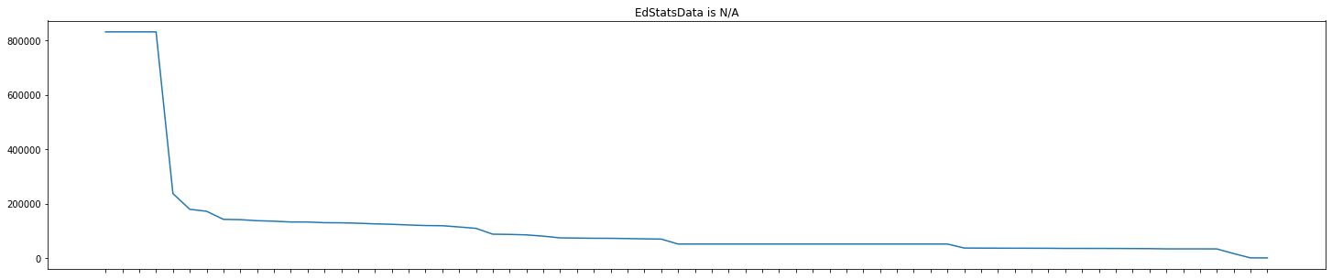
Présentation de la donnée
5 sets de données:
EdStatsCountry-Series.csv / EdStatsCountry.csv / EdStatsData.csv -> 3665 indicateurs pour 227 pays/régions
EdStatsFootNote.csv / EdStatsSeries.csv
'Country Name' 'Country Code' 'Indicator Name' 'Indicator Code' '2010' '2005' '2000' '2012' '2011' '2009' '2006' '2013' '2007' '2015' '2008' '1995' '2003' '2004' '1990' '2002' '2001' '1999' '2014' '1985' '1980' '1975' '1998' '1994' '1996' '1993' '1992' '1991' '1970' '1997' '2035' '2030' '2025' '2020' '2040' '2085' '2050' '2080' '2090' '2100' '2055' '2060' '2065' '2070' '2075' '2045' '2095' '1986' '1981' '1984' '1983' '1987' '1988' '1977' '1978' '1976' '1982' '1989' '1979' '1971' '1974' '1972' '1973' '2016' '2017' 'Unnamed: 69'

Slide 4

Pré-Analyse
Fichier étudié -> “EdStatsData”
Indicateurs étudiés :
- Niveau d'éducation 📚
- Niveau de richesse 💰
- Investissements 🏛️
- Accès Internet 🕸️
KPI: Enrolment in tertiary education, all programmes, both sexes (number)
KPI : GDP per capita (current US$)
KPI : Expenditure on tertiary as % of total government expenditure (%)
KPI : Enrolment in tertiary education, all programmes, both sexes (number)
-> Création d’un “scoring” de test 🎯
Années étudiées :
- de 2010 à 2015
Régions étudiées :
- toutes (voir “Droplist”)
Notes:
Droplist = [ 'World', 'Low & middle income', 'Middle income', 'Upper middle income', 'Lower middle income', 'High income', 'Low income', "Least developed countries: UN classification", 'Heavily indebted poor countries (HIPC)', 'OECD members', "Latin America & Caribbean (excluding high income)", "East Asia & Pacific (excluding high income)", "Sub-Saharan Africa (excluding high income)", 'Middle East & North Africa (excluding high income)', "Europe & Central Asia (excluding high income)" ]

Slide 5
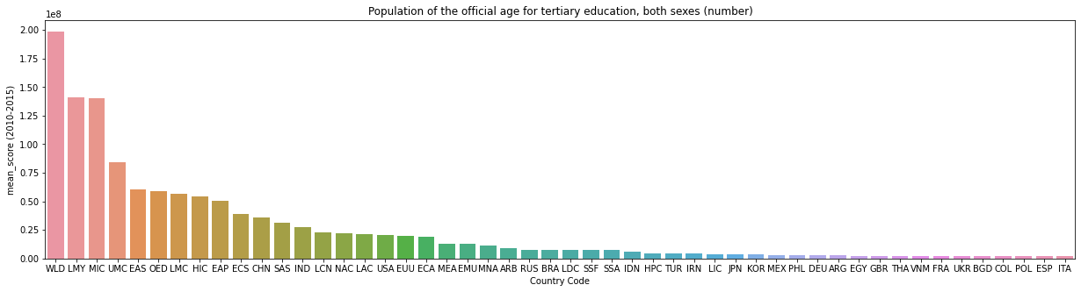
Analyse des régions cibles en fonction du niveau d'éducation de la population cible
📚
'East Asia & Pacific' 'China' 'Europe & Central Asia' 'India' 'South Asia' 'United States' 'Latin America & Caribbean' 'North America' 'European Union' 'Middle East & North Africa' 'Euro area' 'Arab World' 'Brazil' 'Russian Federation' 'Sub-Saharan Africa' 'Indonesia' 'Turkey' 'Iran, Islamic Rep.' 'Korea, Rep.' 'Japan' 'Mexico' 'Philippines' 'Egypt, Arab Rep.' 'Thailand' 'Vietnam' 'Ukraine' 'Argentina' 'United Kingdom' 'Colombia' 'Spain' 'France' 'Italy' 'Poland' 'Pakistan' 'Germany' 'Saudi Arabia' 'Algeria' 'Australia' 'Chile' 'Bangladesh' 'Malaysia' 'Kazakhstan' 'Romania' 'Syrian Arab Republic' 'Morocco' 'Greece' 'Belarus' 'Netherlands' 'South Africa' 'Nigeria'

Slide 6
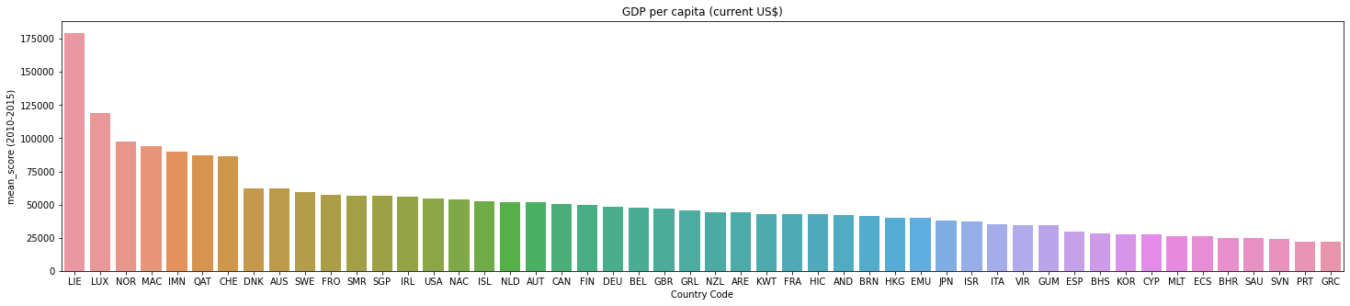
Analyse des régions cibles en fonction de la richesse de la population cible
💰
'Liechtenstein' 'Monaco' 'Luxembourg' 'Norway' 'Bermuda' 'Switzerland' 'Qatar' 'Isle of Man' 'Macao SAR, China' 'Australia' 'Denmark' 'San Marino' 'Sweden' 'Ireland' 'Singapore' 'United States' 'North America' 'Faroe Islands' 'Netherlands' 'Canada' 'Austria' 'Finland' 'Iceland' 'Belgium' 'Germany' 'Kuwait' 'Greenland' 'United Kingdom' 'Japan' 'France' 'Brunei Darussalam' 'United Arab Emirates' 'Andorra' 'New Zealand' 'Euro area' 'Virgin Islands (U.S.)' 'Hong Kong SAR, China' 'Italy' 'European Union' 'Israel' 'Guam' 'Spain' 'Cyprus' 'Puerto Rico' 'Bahamas, The' 'Korea, Rep.' 'Europe & Central Asia' 'Aruba' 'Malta' 'Slovenia'

Slide 7
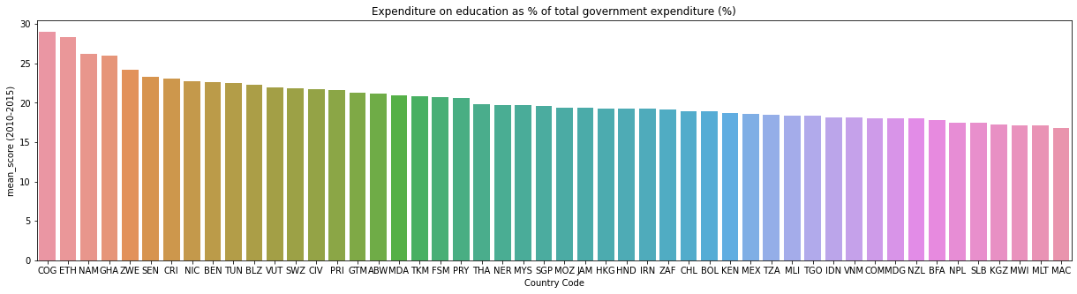
Analyse des régions cibles en fonction du niveau de dépense publique dans l'éducation
🏛️
'Congo, Rep.' 'Ethiopia' 'Namibia' 'Ghana' 'Zimbabwe' 'Sénégal' 'Costa Rica' 'Nicaragua' 'Benin' 'Tunisia' 'Belize' 'Vanuatu' 'Swaziland' "Cote d'Ivoire" 'Puerto Rico' 'Guatemala' 'Aruba' 'Moldova' 'Turkmenistan' 'Micronesia, Fed. Sts.' 'Paraguay' 'Thailand' 'Niger' 'Malaysia' 'Singapore' 'Mozambique' 'Jamaica' 'Hong Kong SAR, China' 'Honduras' 'Iran, Islamic Rep.' 'South Africa' 'Chile' 'Bolivia' 'Kenya' 'Mexico' 'Tanzania' 'Mali' 'Togo' 'Indonesia' 'Vietnam' 'Comoros' 'Madagascar' 'New Zealand' 'Burkina Faso' 'Nepal' 'Solomon Islands' 'Kyrgyz Republic' 'Malawi' 'Malta' 'Macao SAR, China'

Slide 8
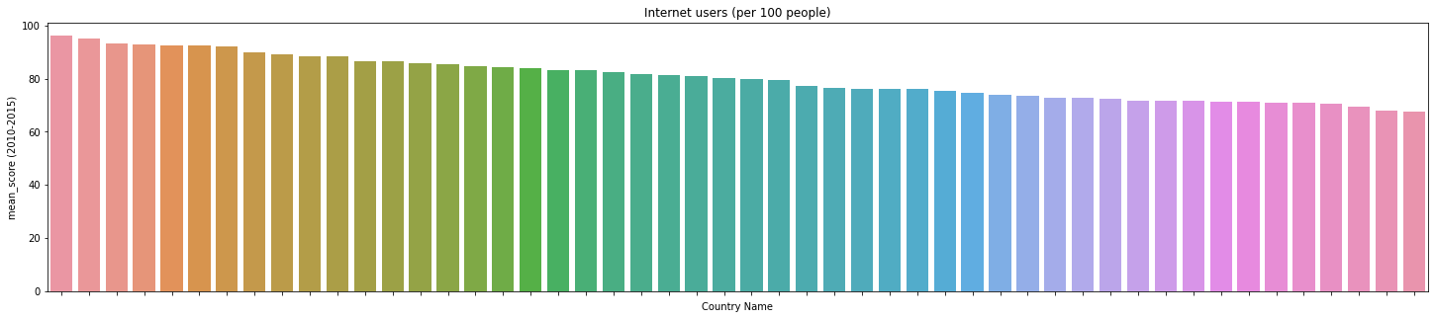
Analyse des régions cibles en fonction du niveau d’accès à Internet
🕸️
'Iceland' 'Norway' 'Luxembourg' 'Denmark' 'Bermuda' 'Sweden' 'Netherlands' 'Liechtenstein' 'Andorra' 'United Kingdom' 'Finland' 'Faroe Islands' 'Monaco' 'Switzerland' 'Korea, Rep.' 'Canada' 'Japan' 'Germany' 'United Arab Emirates' 'New Zealand' 'Bahrain' 'Belgium' 'France' 'Australia' 'Estonia' 'Austria' 'Qatar' 'Slovak Republic' 'Ireland' 'Aruba' 'Hong Kong SAR, China' 'Singapore' 'Euro area' 'North America' 'Latvia' 'European Union' 'Czech Republic'
'United States' 'Israel' 'Kuwait' 'Spain' 'Cayman Islands' 'Barbados' 'Hungary' 'Slovenia' 'Malta' 'Bahamas, The' 'Lithuania' 'St. Kitts and Nevis' 'Greenland'

Slide 9
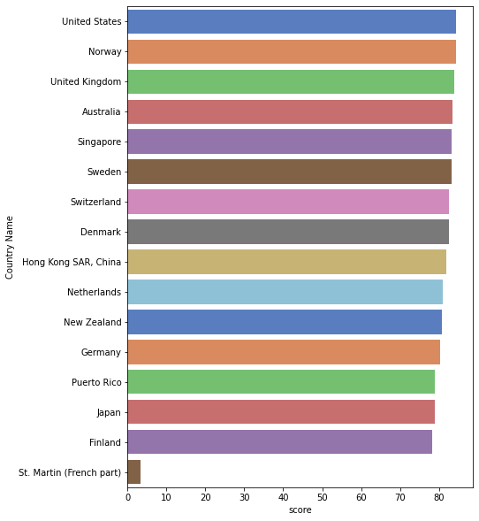
Scoring Final
Top 15 + 1 :
Calcul du score :
Indicateurs étudiés :
- Niveau d'éducation 📚
- Niveau de richesse 💰
- Investissements 🏛️
- Accès Internet 🕸️
étape 1:
calculer la moyenne des résultats sur chaques indicateurs
étape 2:
obtenir le classement (de 1 à 227) sur chacun des scores
étape 3:
faire la moyenne des classements
étape 4:
ramener tous les scores sur 100
Années étudiées :
- de 2010 à 2015
Top 5 :
- United States
- Norway
- United Kingdom
- Australia
- Singapore
🎯

Slide 10
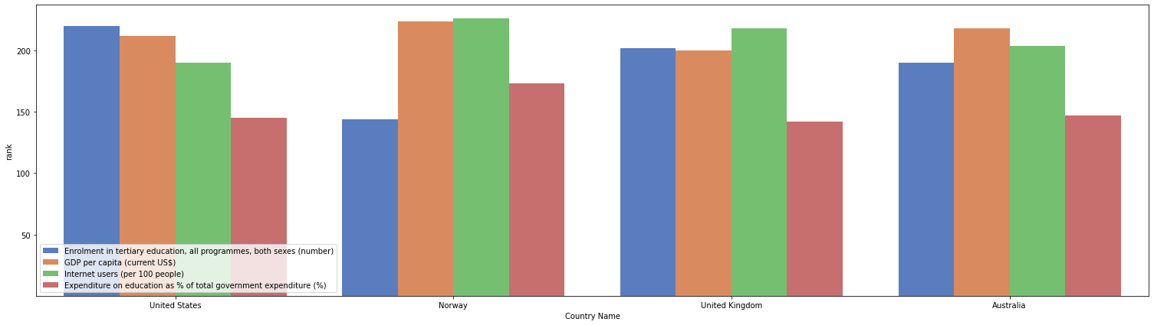
Top 4 Breakdown
Analyse des scores des 4 finalistes:
📚
💰
🏛️
🏛️
💰
💰
💰
🏛️
📚
🏛️
📚
🕸️
🕸️
📚
🕸️
🕸️
84.471
84.471
83.921
83.59

Slide 11
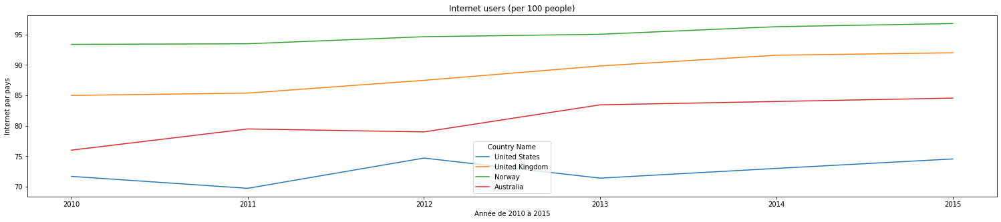
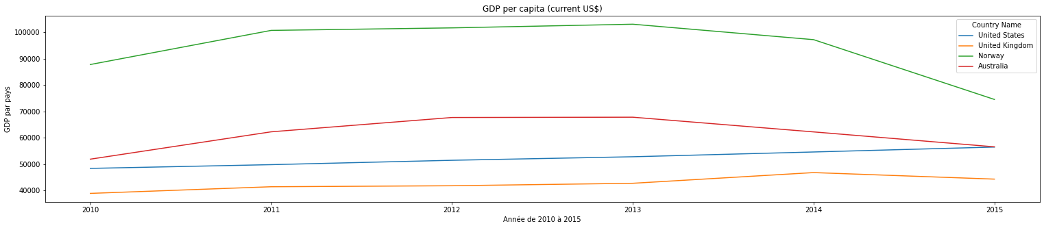
Evolution sur les 5 dernières années de 2 indicateurs
+3.66%
+8.24%
+11.26%
+4%
-15.09%
+9.02%
+16.73%
+13.92%

Slide 12
Réponse à la problématique
Quels sont les pays avec un fort potentiel de clients pour nos services ?
-> Des pays à niveau de vie élevé tel que les Etats-Unis, l’Australie, Singapour ou l’Angleterre, avec un niveau d’éducation élevé et l’accès à des ressources technologiques
Pour chacun de ces pays, quelle sera l’évolution de ce potentiel de clients ?
-> l’évolution sera dépendante de la progression du niveau d’accès à internet, du niveau de population inscrite au étude de niveau tertiaire et des investissements du secteur publique dans l’éducation
-> l’évolution sera dépendante d’autres facteurs non étudiables dans ce dataset
Dans quels pays l'entreprise doit-elle opérer en priorité ?
-> D’autres éléments de stratégie clefs sont à prendre en compte afin de prendre cette décision mais certains pays ont pu se démarquer dans nos tests, ces pays sont à étudier en priorités pour la stratégie d'expansion de Academy

